Slide 1
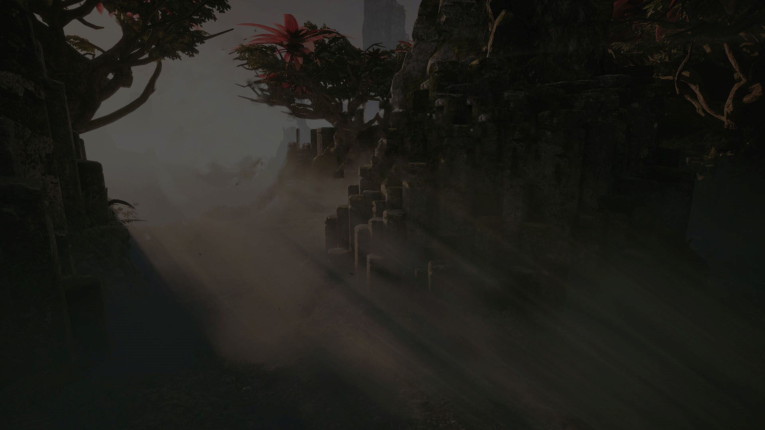
表面着色技术
引擎平台 刘军

Slide 2

内容
Blinn-Phong光照模型
Physically Based Rendering(PBR)
作业要求
Notes:
我们首先介绍Blinn-Phong这种光照模型。
然后我们来学习PBR技术，这里PBR就不再是纯的光照计算式了，它是一个基于物理的多种渲染技术的集合，统一称为PBR，只要你的技术具备PBR里面哪几个典型特征，都可以归入PBR，所以当你看到其他渲染技术和今天介绍的不一样但也叫PBR，不要感到费解。
最后我们提出接下来的作业任务。

Slide 3
内容
Blinn-Phong
PBR
Diffuse
Specular
Ambient
Pixel based lighting
散射与反射
微表面理论
能量守恒
BRDF方程
Notes:
两大块内容各自拆为4个主题。
Blinn-Phong先介绍组成它的三个子项，然后介绍基于像素的光照计算。
PBR四块每个都具有丰富的内容，无法用一句话概括。

Slide 4
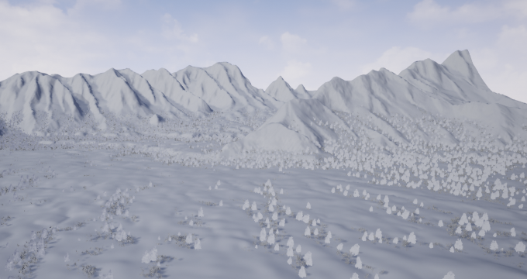


Paint With Light
Notes:
当我们渲染3D场景的时候，模型除了具有几何外形外，还要有期望的颜色外观。
使物体呈现特定颜色的过程就是着色的过程，着色通过特定的shading model完成。
Shading model主要的功能就是描述物体颜色如何随着表面朝向、观察角度和光源信息的变化而变化。

Slide 5
Blinn-Phong Lighting Model
Notes:
这里的Blinn-Phong Lighting Model主要就是表达一个Shading Model，具体的它就是一个rendering equation（渲染方程式），根据光源信息按照自己的算法计算像素颜色的算式。

Slide 6

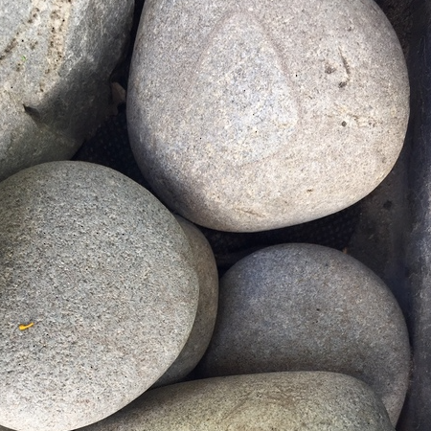
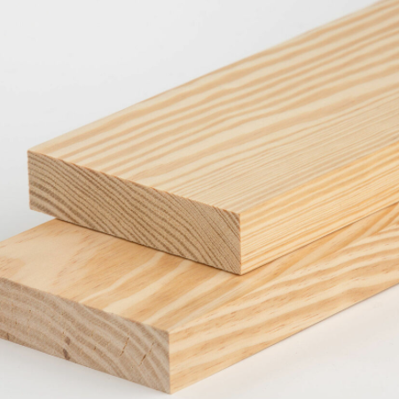
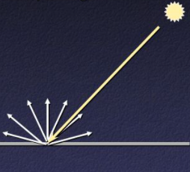
Diffuse
Lambertian object
Notes:
现实中很多物体的表面是无光泽的，即便是有光泽的表面，如果你忽略高光部分不看的话，人们有一个观察经验就是，对固定一点无论如何变化观察角度，它的颜色基本不变。
这种表面被叫做lambertian，为了模拟这种视觉效果，给其建立的数学模型就规定上面任何点在任何角度对光线的反射量相同，我们把这种光称为diffuse（漫反射）。

Slide 7
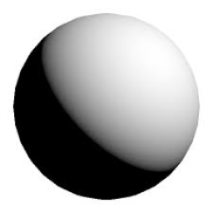
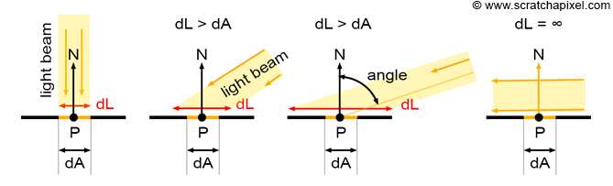

Diffuse
Lambertian surface
Light direction
Lambert’s cosine law
Notes:
朗伯漫反射遵守cosine法则，cosine法则用于模拟入射光线与表面法线夹角增大时能量减弱的效果，diffuse强度与光线法线夹角余弦值成正比。

Slide 8
Diffuse
Lambertian surface
Light direction
Cosine law
Light intensity
Range[0，1]

Slide 9
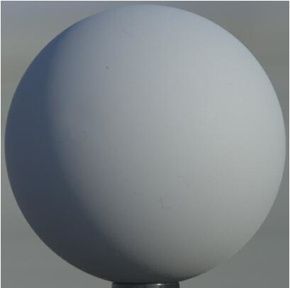
Diffuse
Lambertian surface
Light direction
Cosine law
Light intensity
Range[0，1]
Notes:
现实中很多物体的表面是无光泽的，即便是有光泽的表面，如果你忽略高光部分不看的话，人们有一个观察经验就是，对固定一点无论如何变化观察角度，它的颜色基本不变。

Slide 10
Specular
The Highlight
View Dependent
Phong Lighting Model
Blinn-Phong Lighting

Slide 11
ambient
全局光概述
平均全局光

Slide 12
Pixel based shading
Phong shading
Interpolate normal vectors
Blinn-Phong at each pixel
The Normal matrix

Slide 13
Physically Based Rendering
技术原理

Slide 14
散射与反射
aa
aa

Slide 15
微表面理论
aa
aa

Slide 16
能量守恒
散射与反射守恒
反射光总和守恒

Slide 17
BRDF
Reflectance equation
Cook-Torrance BRDF

Slide 18
辐射度量学
能量

Slide 19
辐射度量学
能量
辐射通量

Slide 20
辐射度量学
能量
辐射通量
辐射强度

Slide 21
辐射度量学
能量
辐射通量
辐射强度
辐射率

Slide 22
辐射度量学
能量
辐射通量
辐射强度
辐射率
辐照度

Slide 23
辐射度量学
能量
辐射通量
辐射强度
辐射率
辐照度
辐照度与辐射率的关系

Slide 24
reflectance equation
结合辐射度量学的概念再次理解

Slide 25
BRDF
反射率的计算——BRDF登场
Cook-torrance的BRDF

Slide 26
Cook-Torrance BRDF
D
G
F

Slide 27
Cook-Torrance BRDF
数值法求积分
PBR表面模型

Slide 28
传统光照技术的一些总结

Slide 29
抽象的光线
延直线传播
基于散射、反射和耗散建模
强调光线的集合而忽略个体
不能很好的表示间接光
Notes:
光线是3D空间中一条直线，光沿直线传播直到与物体表面相撞，部分被物体吸收之后，经过折射、散射向其他方向继续传播直到能量耗尽。
3D游戏中常用的光源类型有点光，平行光、聚光（spot light）等，采用解析试光照模型计算光线与三角面的交互，光到达物体表面的能量由光线与物体表面的夹角决定，即Phong光照（N点积L），光线只更抽象的层面存在，并且这种计算限制了照明只在直接光上进行，物体对光源不可见的话是不能计算N点积L的，导致了全局光照的缺失。

Slide 30
逐物体渲染
逐物体光栅化
逐像素应用直接光
只考虑像素与视点连接的一段反射光
硬件性能要求低
Notes:
光栅化能够更高效的确定“光线”与哪个三角面相交。但仅限于相机原点与像素世界坐标所连接的光线，而不是来自游戏世界中任意位置的光线。光栅化只是在屏幕上绘制三角面，对其覆盖的像素计算颜色。这种简单的计算对硬件性能要求很低，使其成为几十年3D渲染的支柱。
光栅化实际上就是把一堆三角形一个个stream输出到屏幕上的过程，这个过程并不像射线求交那样一次需要把整个场景放在内存里，又易于pipeline和硬件加速，可以快到实时。

Slide 31
PBR
PBR是近年来实时渲染领域的热门技术。造成PBR与早先的渲染技术最大的不同是他更精确的模拟了光和表面的交互。
停止使用一些旧的技术意味着旧的美术工作流也要一同废弃。那么工程师和艺术家都有必要对新技术原理有比较深刻的理解。
只是直接照明的改良，并没有突破直接光照的天花板。
Notes:
PBR技术引入了更复杂的照明方程，包括衰减、遮挡、材料、双向反射率、能量守恒，还有延迟渲染，还有光照图（LightMap）技术。
但是这些技术仍然只是直接照明的改良，并没有突破直接光照的天花板。不过PBR已经非常接近物理真实了，但还不是物理准确，这是它为啥叫physically而不是physical的原因。因为在自然中，光源不是点光、平行光等模型概括的了的，光线也不会在与物体相撞后就停止传播。

Slide 32
微软的DXR+老黄的RTX
为我们打开了更准确建模光线和其传播的新世界大门

Slide 33
作业：
前置要求：
具备基本场景显式能力
模型顶点具备法线属性
相机、光源、材质参数
本期要求：
B：基于你现在的场景实现Blinn-Phong光照模型
A：实现材质封装并运用不同贴图渲染物体
S：获取符合PBR规范的材质资产，在你的场景中实现PBR光照

Slide 34
title
Stage1
Stage2
Stage3
stageN
specification

Slide 35
title
description
list
specification
Notes:
菜单栏
关卡编辑器（Level Editor）工具栏
“模式”（Modes）面板
“内容浏览器”（Content Browser）面板
“视口”（Viewport）面板
“世界大纲视图”（World Outliner）面板
“细节”（Details）面板
编辑器界面布局可以修改。为了改进工作流，可以方便地改变窗格和窗口的位置。在这些课程中，为保持一致，所有界面元素都位于默认位置，但随着经验的增多，你很可能会希望改变某些元素的位置以提高工作效率。

Slide 36
title
Content.
title
content
list

Slide 37
specification
specification
title
title
content
content
Notes:
你可能在开发中主要使用透视图，但正交视图非常适合微调场景中的Actor位置。

